Slide 1


508線上家長日
歡迎您的蒞臨

Slide 2
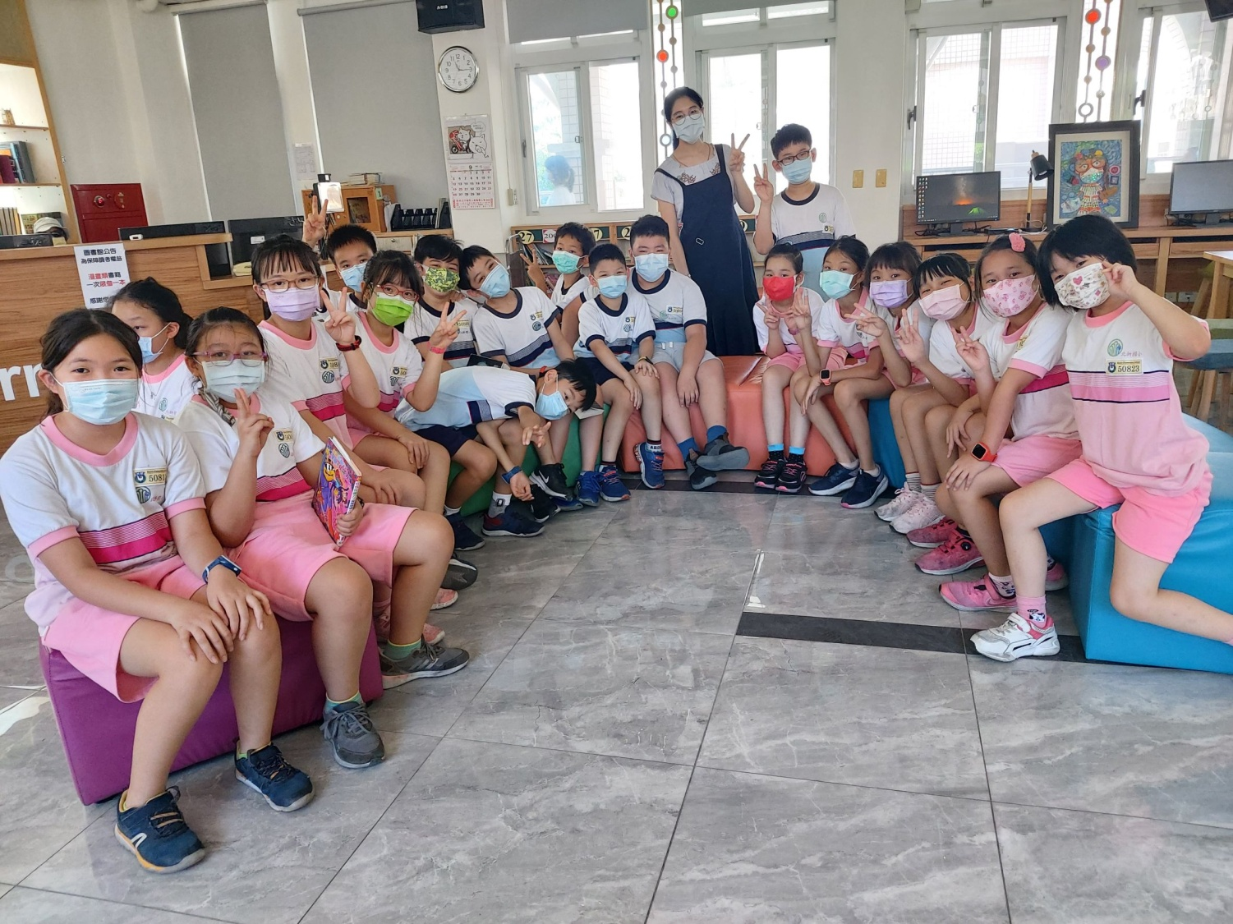
感謝您上線參與
讓我們攜手合作
共同為孩子的成長努力~

Slide 3
7:00~7:10 校長、家長會長致詞
https://www.youtube.com/watch?v=WgFU83jhSgs

Slide 4
親師相見歡

Slide 5
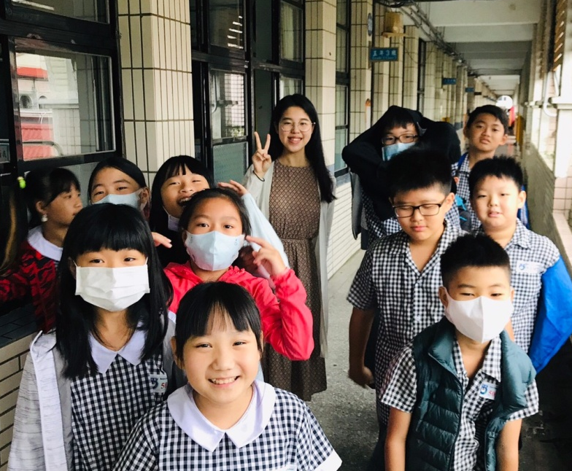
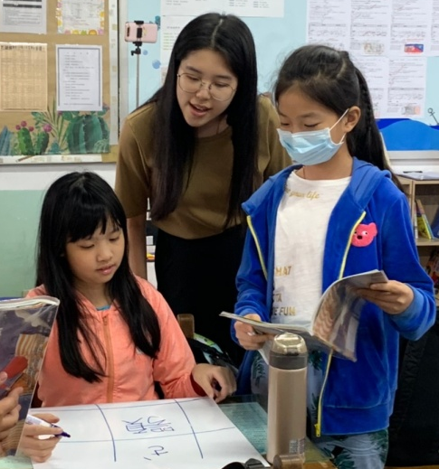
范家嘉老師
學
歷
國立臺中教育大學
語文教育學系
新北市北新國小
臺中教育大學附設實驗國小
中文能力測驗中心
適性教學實驗計畫
經
歷

Slide 6

教育理念
注重生活教育、品德教育，培養自主、負責軟實力
身教、言教、境教並重，以身作則
容錯教育→消除怕錯而不敢嘗試的恐懼，帶領孩子體驗、反思、成長
看見每個孩子的亮點，適性揚才
同儕互動，激發無限潛能

Slide 7
班級行事簡曆

Slide 8
9/1(三)開學日
9/11(六)補班補課(補中秋連假9/20週一課程)
9/17(五)晚間2~6年級家長日(線上座談)
9/20(一) 中秋節調整放假；9/21(二)中秋節放假
10/11(一)國慶日補假
11/4~11/5(四、五)期中評量

Slide 9
11/16(二)家嘉老師區級公開授課
11/27(六)校慶；11/29(一)校慶補假
12/31(五)元旦補假
01/11~01/12(二、三) 期末評量
1/20(四)休業式，中午放學
1/21(五)寒假開始，預計2/11(五) 110-2開學

Slide 10
各科教學

Slide 11
學習效果金字塔
聽講學習： 5%
閱讀學習：10%
影片學習：20%
例題練習：30%
小組討論：50%
實作應用：75%
去教別人：90%

Slide 12

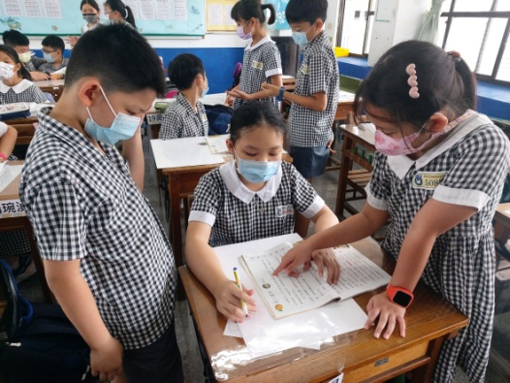
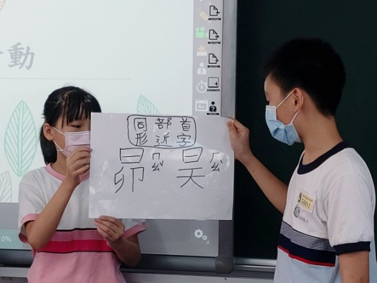
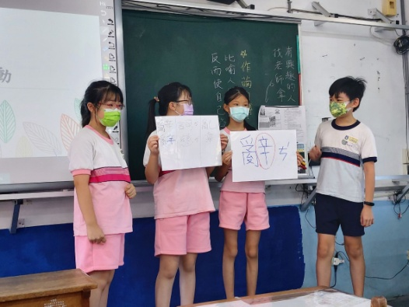
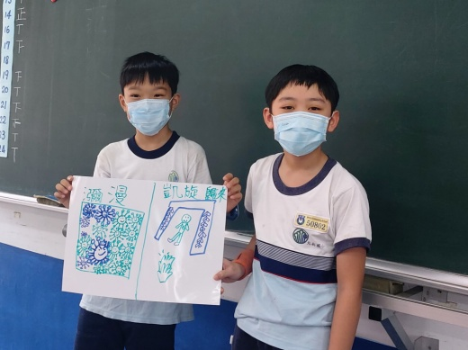
國語科
思考
重於背誦
小組
發表交流
辨析
易錯之處
圖像、肢體
幫助理解

Slide 13
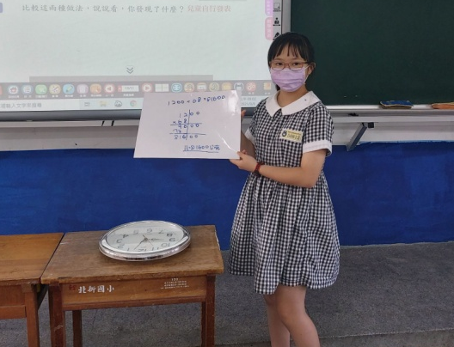
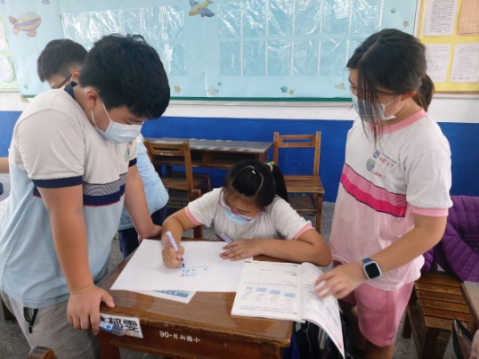
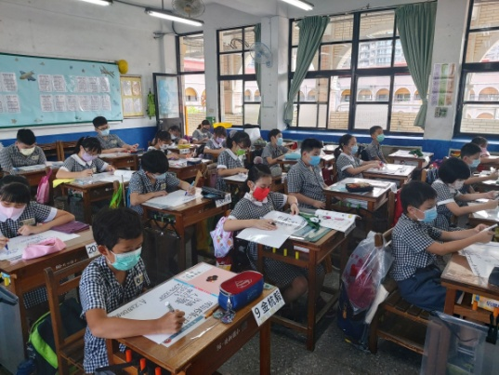
數學科
1.新舊概念連結
2.實際操作建立觀念
4.分享、比較
不同作法
5.例題練習與
常錯題型反思
3.小組互動共學，
釐清迷思概念

Slide 14
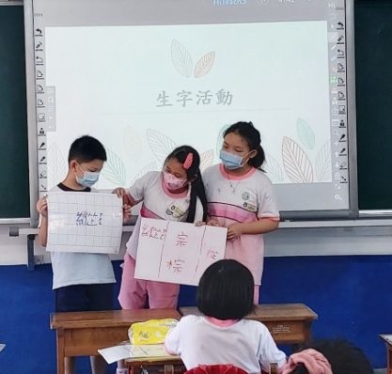
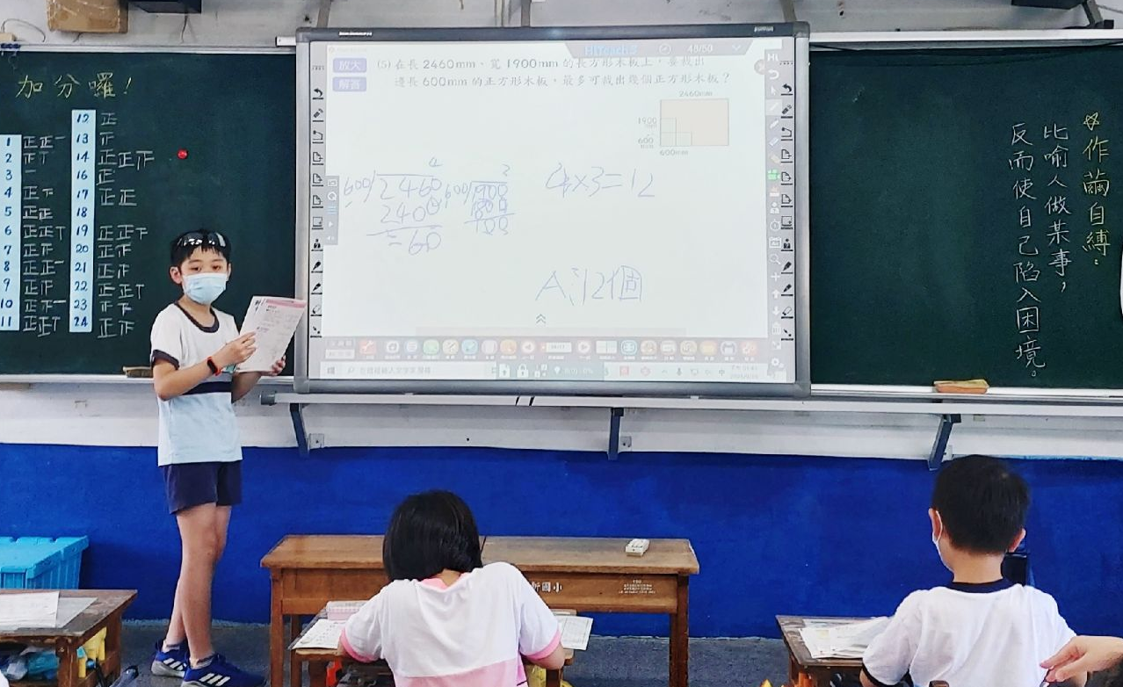
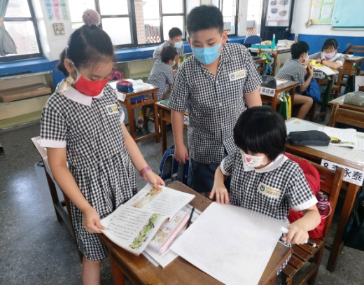
國數
共同點
預習任務→培養自學策略
融入動態、實作活動

Slide 15
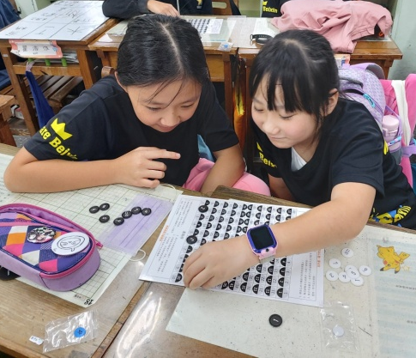
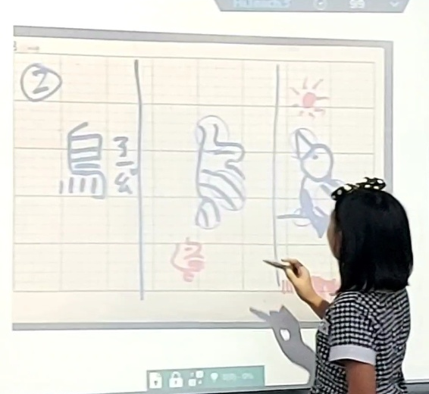
後續課程活動
敬請期待~

Slide 16
閩南語
每週一句俚語
生活詞彙、常用句型勇敢說
配合節日

Slide 17
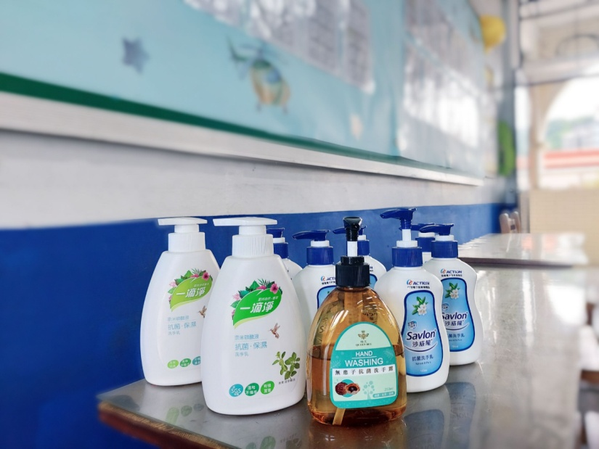
健康
感謝佩桂媽媽提供
10罐抗菌洗手乳
防疫大作戰
認識成長的身心靈變化，
珍愛自己、保護自己
交通安全教育、認識安全救援系統

Slide 18
綜合
班級事件、時事新聞、故事、
影片 →討論、反思、問題解決
探索活動 →覺察人我差異，
建立自我價值，學習尊重他人
團體事務 →凝聚向心力，
學習負責、尊重

Slide 19
作業&評量

Slide 20
1.課後的練習與消化
2.檢核觀念是否正確
目的
508的
回家作業
協助
關心完成度、用心程度
不怕錯，只怕抄
用心寫，不敷衍
期望
每天國、數、心情小記
管理
拿到作業，當天訂正

Slide 21
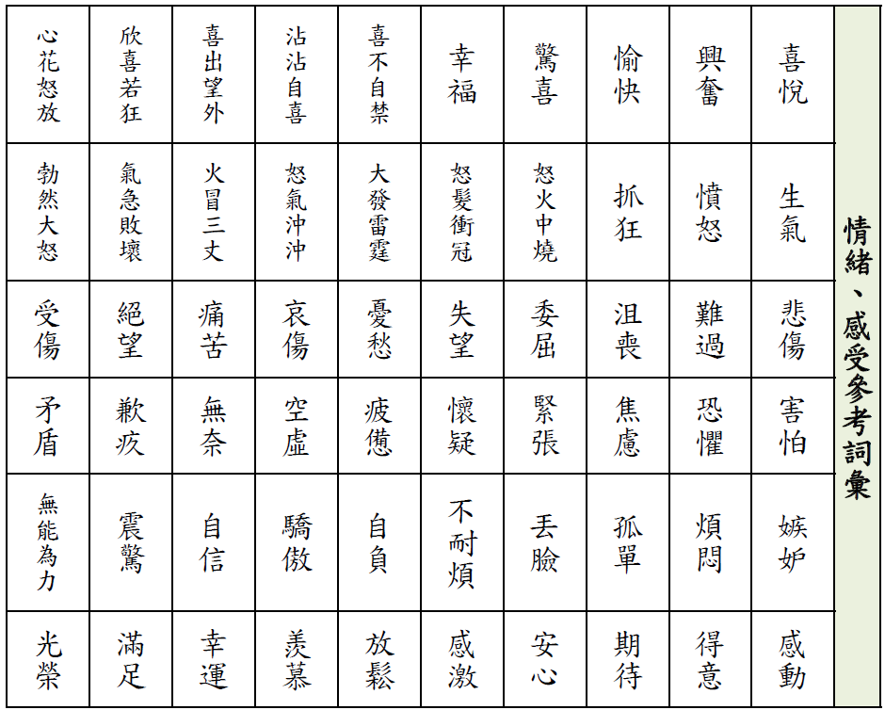
每個孩子
都有這張表格，
寫心情小記時
可參考~

Slide 22
評量
★「國民小學及國民中學學生成績評量準則」
第9條：不得公開呈現班級與學校排名。
一、定期評量：採紙筆評量
  期中：11/04、11/05(四、五)
  期末：01/11、01/12(二、三)
二、平時評量：採多元評量
  紙筆評量：平時測驗、紙筆作業(重視訂正)
  觀察評量：學習態度(參與度、作業繳交情形)
  實作評量：活動體驗成果發表

Slide 23
成績分配
平時測驗
20%
定期評量成績
50%
20%
各項作業
10%
學習態度

Slide 24
班級經營

Slide 25
一、班級常規：
  守時(上課、繳交作業、完成任務)
  上台發表的同學視同老師
  對所有人禮貌、尊重
  嚴禁傷人傷己之言行
二、幹部、小老師制度培養自律、負責、價值感

Slide 26
三、獎勵制度建立榮譽感，鼓勵正向行為；導正偏差行為
榮譽章獲得方法：
  黑板加分集滿10分
  閱讀5本書(紀錄在508集書表)
  擔任幹部認真盡責(每月加一次)
  配合本校「學習護照」其他蓋章方式
10個榮譽章換一次班級扭蛋抽獎!
20個榮譽章參加學務處抽獎！

Slide 27
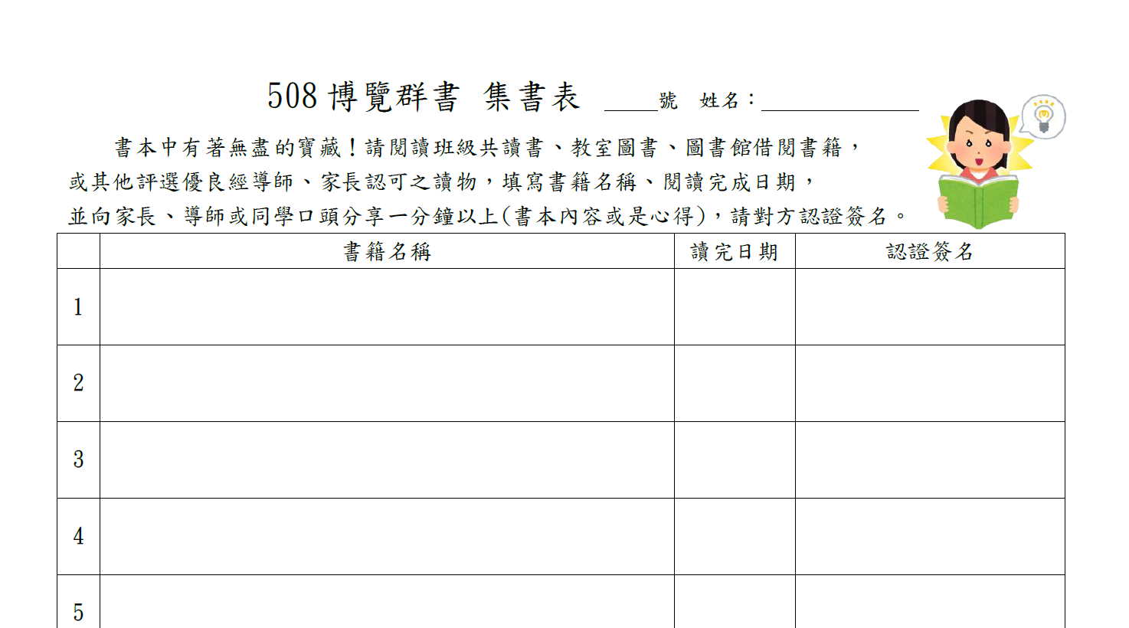

Slide 28

表現欠佳的時候……
補償(學習負責)＋自省成長單
愛班服務
禁足一週
無緣參與班級獎勵活動

Slide 29
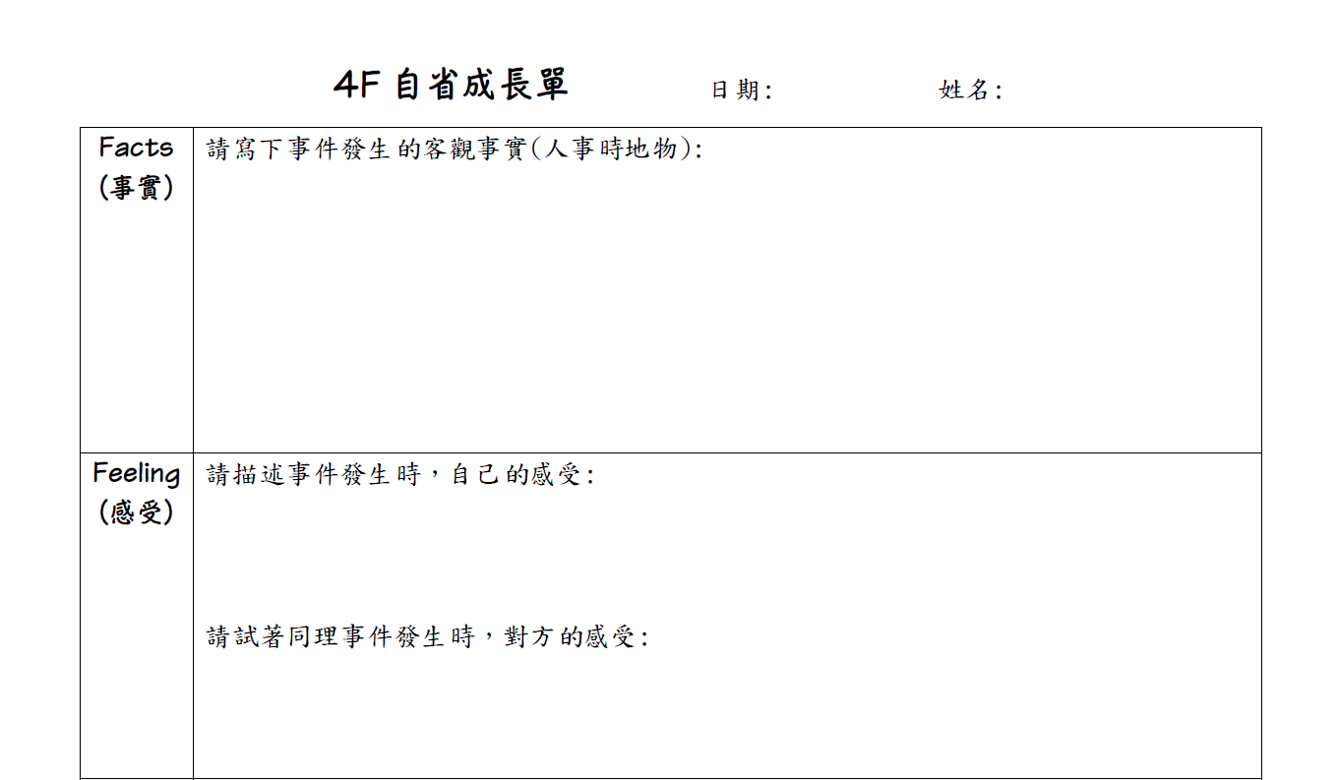

Slide 30
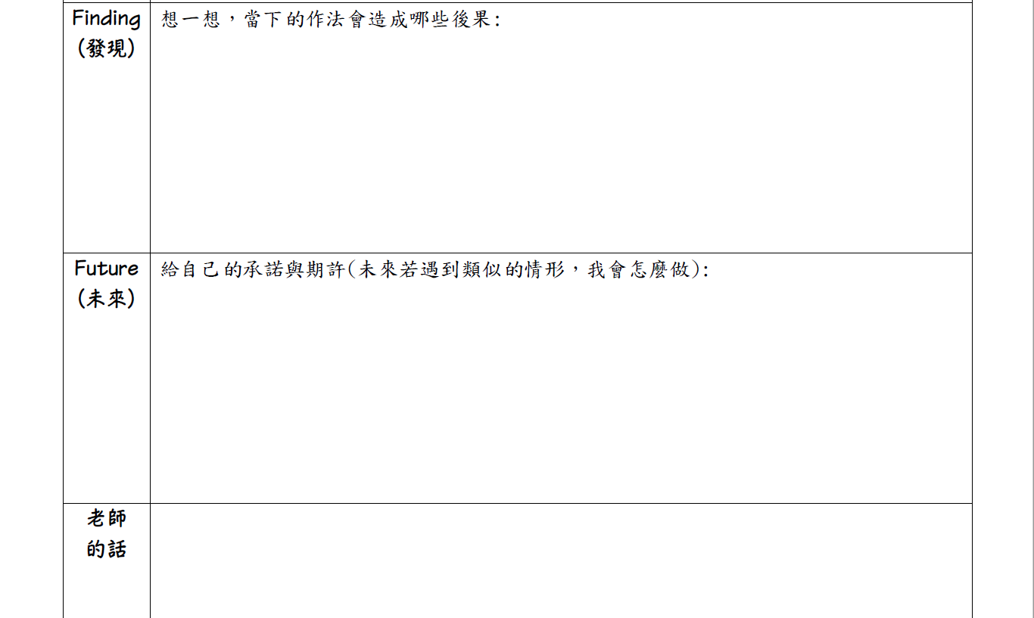

Slide 31
親師合作事項

Slide 32
上學時間：請於7:20~8:00到校
聯絡簿：請您每天簽名，確認孩子的作業是否完成，
並於p.1記錄孩子體溫
為求孩子的健康與良好學習狀態，
請督導孩子早睡早起、在家吃完早餐

Slide 33


十二年國教 108課綱

Slide 34
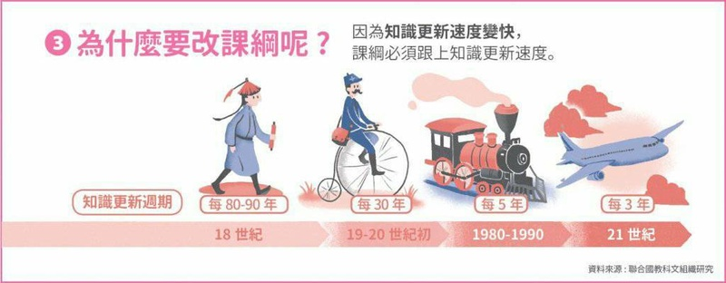
十二年國教 108課綱

Slide 35

十二年國教 108課綱

Slide 36


Slide 37
陪伴
★教出好孩子，陪伴是關鍵。—洪蘭
★唯有陪伴才能走入對方的心靈世界。
真心的陪伴會讓你有機會觀察到孩子真正的個性，
在輕鬆的相處中，親子雙方培養互相的了解
和信任。--黃迺毓

Slide 38
討論決議

Slide 39
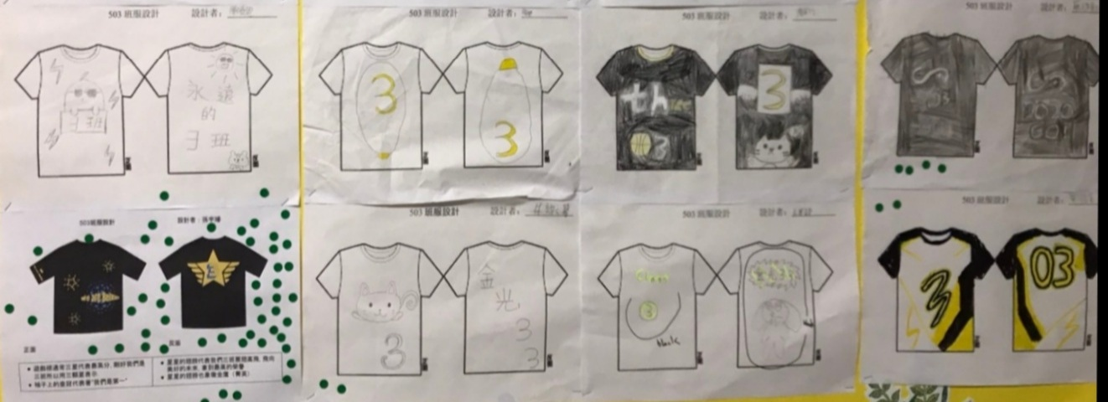
是否同意製作班服？
感謝各位
家長同意!
●價格：每件約200~300元
(每件210元以上，每一個版圖+20元)

Slide 40

午餐隔板一片95元
補助85元
因此有訂購的孩子
只需帶10元來繳交！

Slide 41
班費
透明桌墊：每生70元
五上美勞課材料費：每生80元
教材影印費：預估每生200元
班服：預估每生200~300元
其他：活動材料、校外教學… …
感謝各位
家長同意!
是否同意每生收1000元？

Slide 42
班級財務管理人員：6堯淯媽媽
收班費方式: 請孩子帶1000元到班繳交
老師收齊 匯給堯淯媽媽協助管理
班親會會長：7梓皓媽媽
~感謝兩位家長~

Slide 43
臨時動議、
其他補充事項

Slide 44
未來升學選擇
1.按學區就讀公立國中：文山、五峰
2.遷戶籍就讀其他公立國中
3.私立國中：東山 、及人、再興、靜心
、康橋、崇光……
4.實驗國中：芳和、民族、濱江

Slide 45

THANK
YOU
您的支持、關懷、信任
一定會讓孩子
更健康、更和樂、更進步

